Slide 1
Visita Cultural Museo/CINE/TEATRO/DANZA/MÚSICA
Equipo xxxx
Integrantes

Slide 2
Plantilla de visitas culturales Instrucciones Generales
La plantilla podrá ser modificada en su totalidad, solo considere que deberá tocar toda la información aquí solicitada. Responda de manera crítica, objetiva y sin temor!!
Respondan de manera general (en equipo), EL CONTEXTO y las preguntas 1-4.
Respondan de manera individual a las preguntas 5-7 y coloquen su respuesta en las diapositivas necesarias.
Todos los integrantes deberán exponer por lo menos una lámina de las preguntas (1-4).
El texto deberá estar acompañado preferentemente de imágenes.
Favor de enviar la presentación

Slide 3
Para el público.
Es obligación de los demás equipos cuestionar a sus compañeros acerca de todas las preguntas, tratando de hacer más énfasis en las 5, 6 y 7.
Podrán plantear cualquier otra pregunta, duda o inquietud que surja durante la exposición.

Slide 4
Visita Cultural Museo/CINE/TEATRO/DANZA/MÚSICA
Equipo xxxx
Integrantes

Slide 5
CONTEXTO
DESCRIBA CON DETALLE, QUE TIENE QUE VER EL LUGAR QUE VISITÓ O LA ACTIVIDAD QUE HIZO, CON LA MANIFESTACIÓN CULTURAL ELEGIDA (CINE, TEATRO, DANZA, MÚSICA, MUSEO).
DE UN BREVE CONTEXTO HISTÓRICO DEL LUGAR AL QUE ASISTIÓ

Slide 6
1. ¿Qué visitamos?
Describa a detalle la actividad cultural que visitó (teatro, cine , museo, danza, música), tomando en cuenta; nombre de la actividad, lugar, horario, fecha, localización geográfica, costos, comodidad y otros datos que considere pertinentes respecto a la visita.

Slide 7
2. Explique a detalle la logística para realizar la vista
Incluya la explicación de la selección, la reunión, la llegada al punto, la compra de boletos (si existe), la entrada y la despedida de los integrantes.
¡¡¡No deje fuera ningún detalle!!!

Slide 8
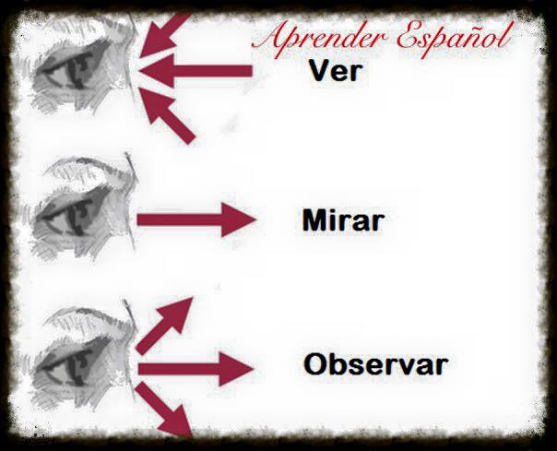
3. ¿Qué observamos?
Expliquen de manera detallada lo que observaron, no solo lo que vieron.
Hay tres verbos en español que se emplean para recrear, mediante el lenguaje, el sentido de la vista y que no tienen el mismo significado, por lo menos de forma directa, pero que están interrelacionados. Estos son:
Ver: implica percibir o conocer mediante el uso de la vista (sin.: avistar, presenciar, testimoniar, reparar en, notar). La percepción es un proceso que nos permite- gracias al modo en que la luz se refleja en los objetos y dependiendo de las condiciones físicas del ojo- darnos cuenta de aquello que nos rodea.
Mirar: según el diccionario de la RAE, en una primera acepción, tiene que ver con “dirigir la vista hacia un objeto”, es decir, enfocar algo en particular (sin.: contemplar, fijar la vista).
Observar: nos dice el diccionario que es -en primera instancia- examinar atentamente algo o alguien. Esto significa que para observar tenemos que ver y mirar al mismo tiempo. Observar transmite la idea de prestar atención cuidadosa sobre algo o sobre alguien, como mencionado antes. Está relacionado con las asociaciones que podemos hacer sobre aquello a donde dirigimos la vista y sobre lo que nos formamos un juicio. Este fenómeno está sustentado en buena parte en lo que miramos y en buena medida en nuestra experiencia previa.
https://espanolaldia.wordpress.com/tag/diferencias-entre-ver-mirar-y-observar/

Slide 9
4. ¿Por qué recomendamos visitar, o no visitar el lugar?
Argumenten de manera detallada la respuesta.
https://espanolaldia.wordpress.com/tag/diferencias-entre-ver-mirar-y-observar/

Slide 10
5. ¿Qué sensibilidades, competencias, emociones, incertidumbres desarrolló o despertó en mi?
Inicie preguntándose que sintió, si le gustó, si regresaría. Respuestas individuales, señalando el nombre del integrante.
Nombre:
Texto

Slide 11
6. ¿Cuál fue mi experiencia al visitar el recinto en equipo?
Respuestas individuales, señalando el nombre del integrante.

Slide 12
Conclusiones
Respuestas individuales, señalando el nombre del integrante.

Slide 13
¡¡¡Fotografías!!!
* Se deberá incluir una general y en el transcurso del trabajo las que considere necesarias

Slide 14

Ejemplos de lugares
https://www.viajesyenoturismo.com.mx/tour-nocturno-a-pe%C3%B1a-de-bernal/

Slide 15
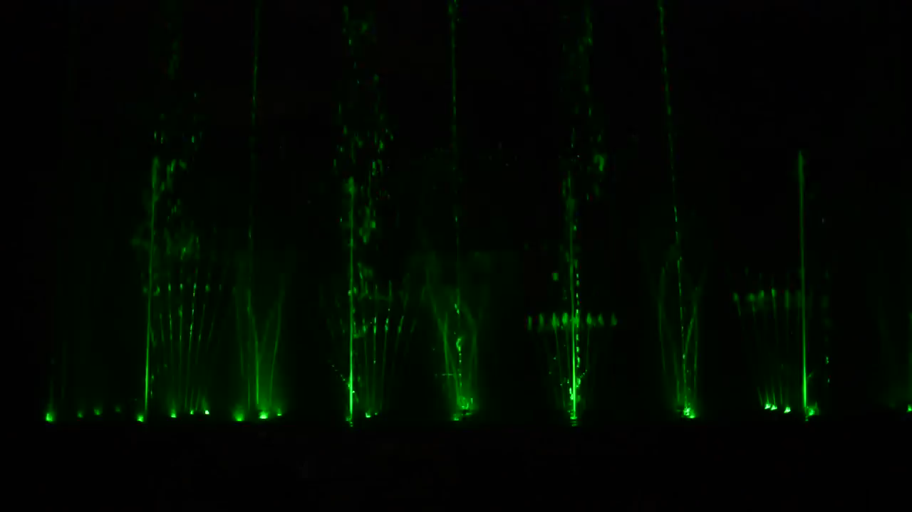

Slide 16
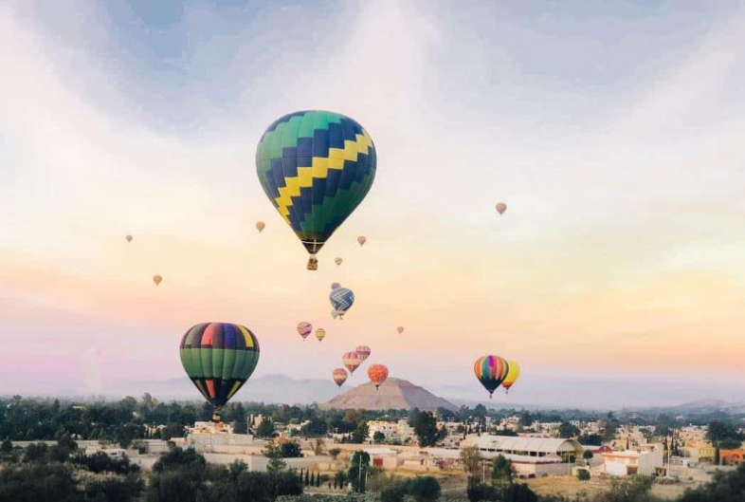
Visitando Teotihuacán
https://globosaerostaticosteotihuacan.tk/packages/vuelo-en-globo-economico-en-las-piramides/

Slide 17
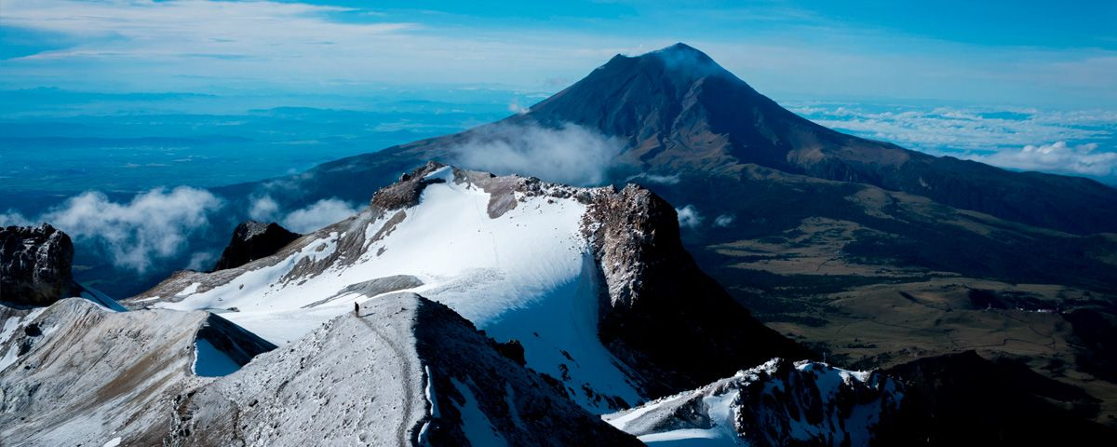
Parque Nacional Iztaccíhuatl–Popocatépetl
https://www.mexicodesconocido.com.mx/parque-nacional-iztaccihuatlpopocatepetl.html

Slide 18

Lucha libre
http://www.luchalibreaaa.com/noticias/bienvenidos-www-luchalibreaaa-com/

Slide 19
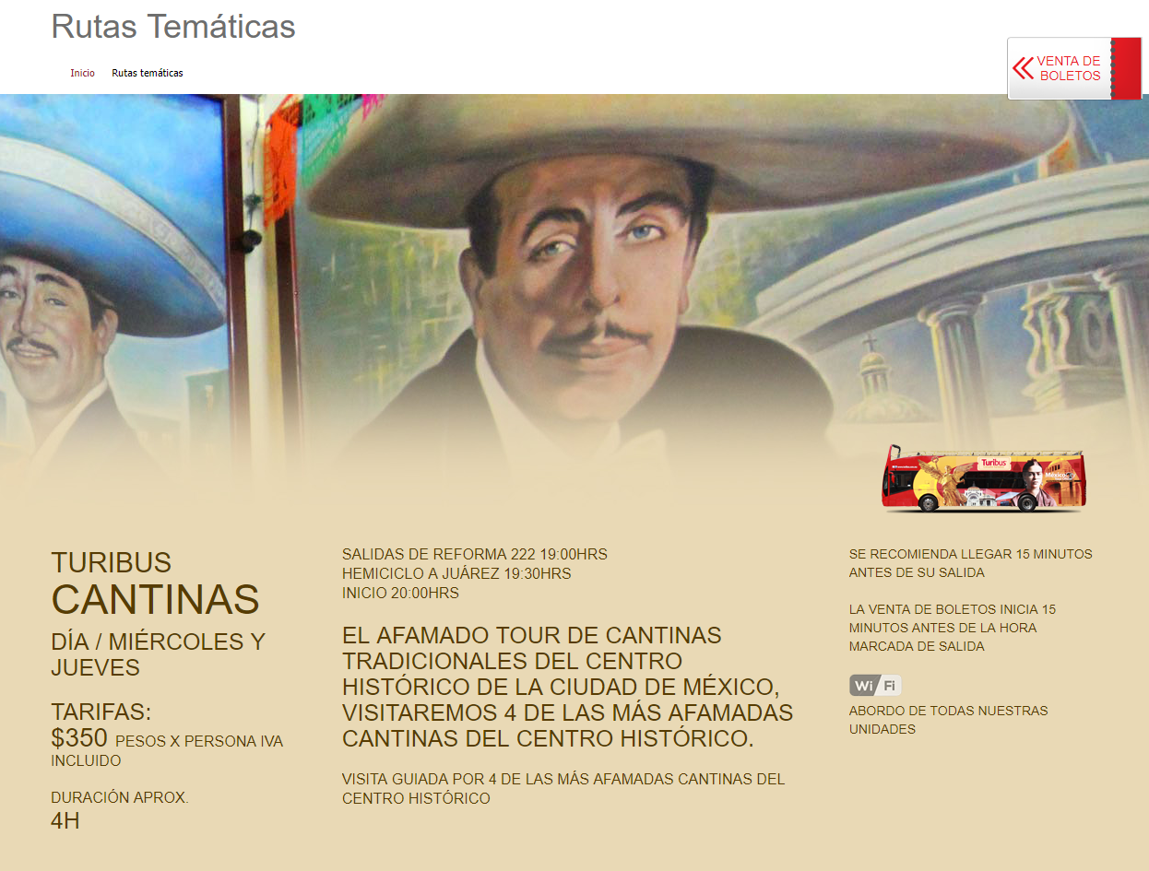
turibus
http://www.turibus.com.mx/index.php?s=RutasTematicas

Slide 20
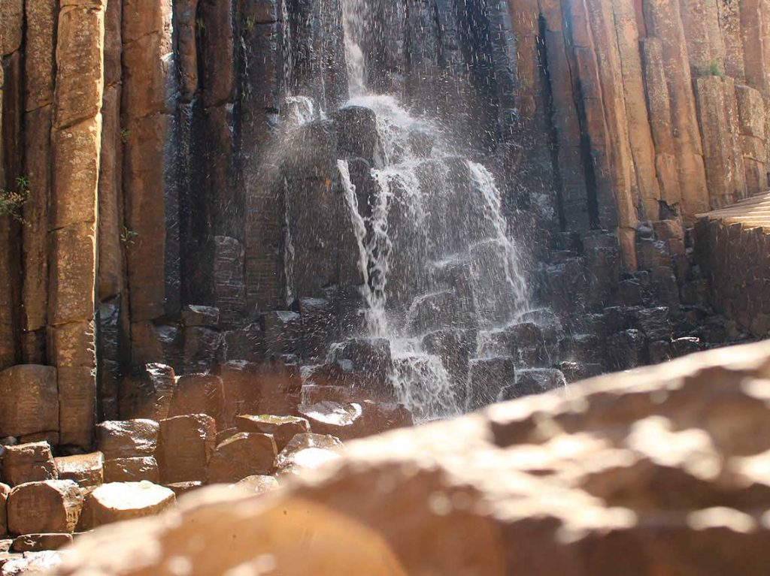
Los Prismas Basálticos: oasis energético cerca de CDMX
https://www.dondeir.com/viajes-home/prismas-basalticos-en-hidalgo-que-hacer-en-tu-visita/2017/03/

Slide 21
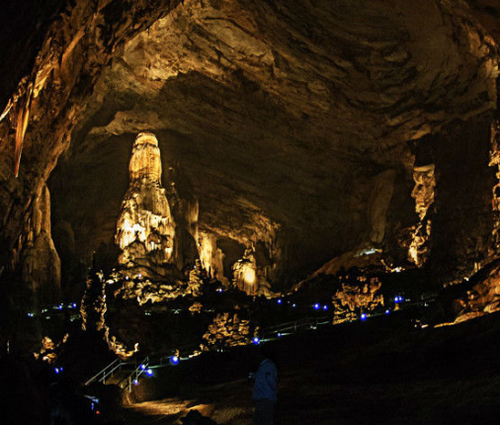
"Botella de Cerveza“ en Parque Nacional Grutas de Cacahuamilpa, Guerrero, México

Slide 22
FECHAS DE ENTREGA
1 ACTIVIDAD CULTURAL – EVALUACIÓN PRÁCTICA DE EXPOSICIÓN ORAL (20 min)
02 DE MARZO. ENTREGA ELECTRÓNICA
EXPOSICIONES
EQUIPOS 1,5,8 MARTES 5 DE MARZO
EQUIPOS 2,6,9 JUEVES 19 DE MARZO
EQUIPOS 3,7,10 MARTES 26 DE MARZO
EQUIPO 4 MARTES 2 DE ABRIL
2 ACTIVIDAD CULTURAL
14 DE MAYO. SÓLO ENTREGA ELECTRÓNICA

